Slide 1

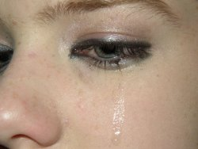
Diep in mijn hart
Muziek Send my an Angel

Slide 2


Diep in mijn hart
Verstop ik mijn pijn
Mijn verdriet
Mijn nooit gehuilde tranen
Die niemand ooit ziet

Slide 3


Diep in mijn hart
Voel ik angst
Eenzaamheid

Slide 4


Diep in mijn hart
Verlang ik naar liefde
Die innerlijke
Strijd

Slide 5

Diep in mijn hart
Voel ik
Een verlangen
Groeien
Pril
Als een roos
In de knop

Slide 6


Diep in mijn hart
Ween ik bitterzoete tranen
Verborgen blijft mijn pijn

Slide 7

Diep in mijn hart
Wou ik dat ik alles
Kon vergeten
Loslaten en accepteren
Maar mijn hart wil
Het niet

Slide 8


Diep in mijn hart
Voel ik mij zo alleen
Niemand die de pijn
Kan wegnemen

Slide 9


Diep in mijn hart
Vraag ik mij af
Waarom
Mijn leven
Alleen uit verdriet moet zijn

Slide 10


Diep in mijn hart
Vraag ik mij af
Waarom
Die vele teleurstellingen
En pijn

Slide 11
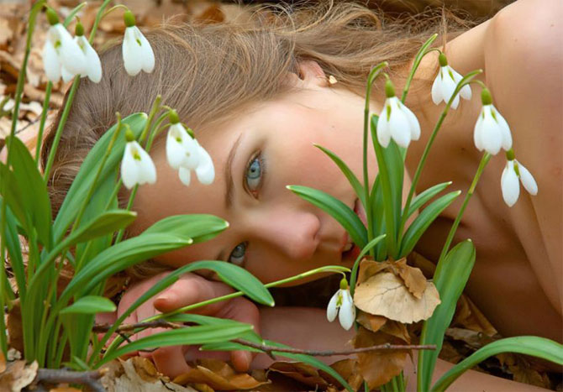
Diep in mijn hart
Voel ik mij machteloos
En klein
En spreek er met niemand over

Slide 12
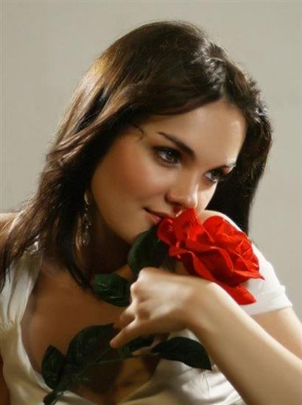

Diep in mijn hart
Verlang ik er naar
Dat iemand mij begrijpt

Slide 13
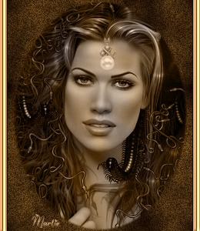

Diep in mijn hart
Ben ik verbitterd
Door verdriet
Het wordt een last
Op mijn schouders
En vecht ik tegen
Mijn tranen

Slide 14


Diep in mijn hart
Heb ik zo een verdriet
Probeer het te vergeten
Maar het gaat niet

Slide 15


Diep in mijn hart
Koester ik mijn liefde voor jou
Zul jij ooit beseffen
Dat ik echt veel
Van je hou

Slide 16
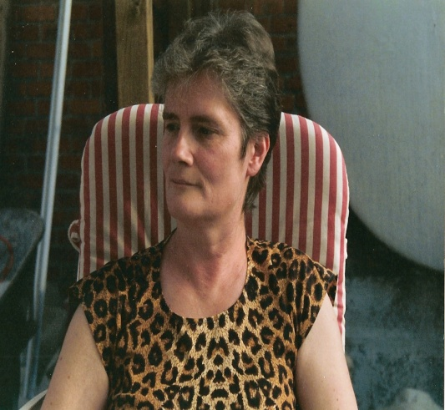
Einde
Presentatie Mieke

